Slide 1

Název školy:: Základní škola a Mateřská škola, Police nad Metují, okres Náchod
Autor: Andrea Kolářová
Název : VY_32_INOVACE_1A_08_Hmotnost
Téma: Prvouka 3.třída
Číslo projektu:CZ.1.07/1.4.00/21.1431

Slide 2
Anotace
Prezentace slouží k základnímu seznámení s učivem k jeho vysvětlení a k navození diskuse pomocí obrázků.
Poslední snímek by měl prověřit získané znalosti. Žáci škrtají špatné odpovědi a kliknutí kontrolují.

Slide 3
Hmotnost
Látky vážíme a zjišťujeme jejich hmotnost.
Měřidlem jsou váhy.
Jednotky hmotnosti jsou gram, kilogram a tuna.

Slide 4
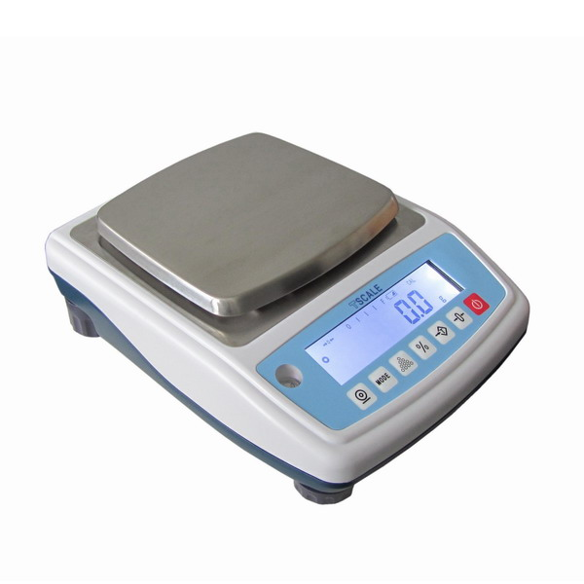
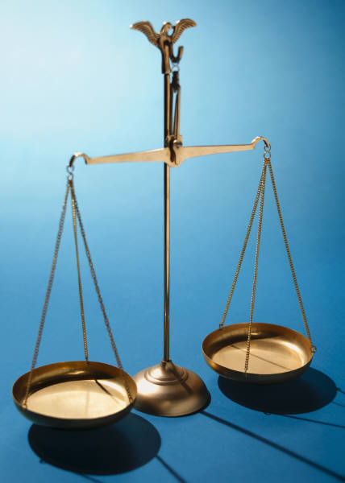
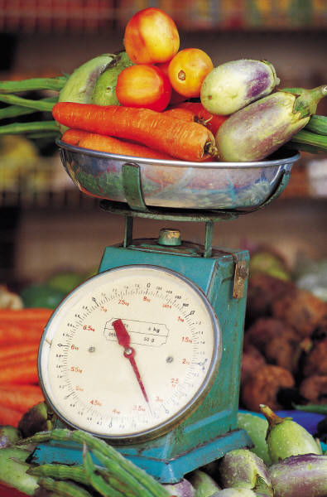
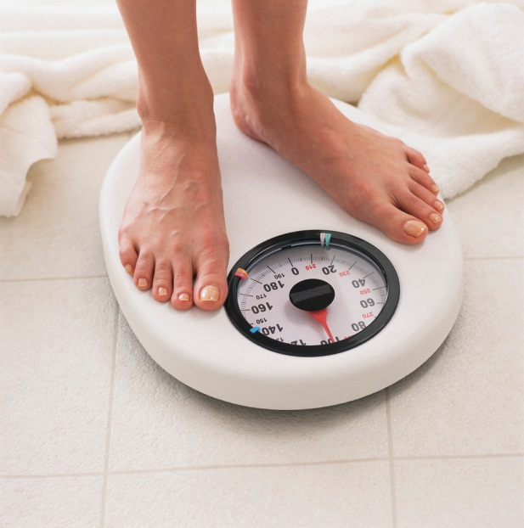
Váhy
Rovnoramenné váhy
Digitální váhy
Osobní váhy
Kuchyňské váhy

Slide 5
Jednotky hmotnosti
Gram - g
Kilogram - kg 1 kg = 1000 g
Tuna – t 1 t = 1000 kg

Slide 6

Kdy měříme hmotnost?
Řekni podle obrázků, co vážíme, tedy u čeho měříme hmotnost.

Slide 7
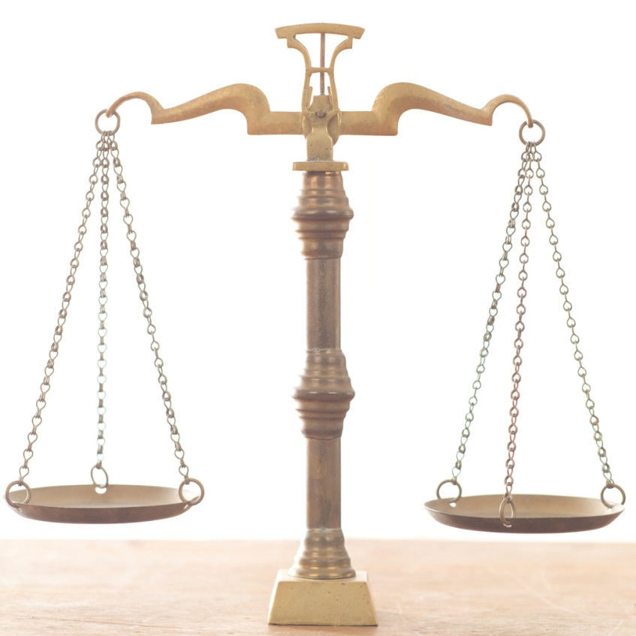
Rovnoramenné váhy
Na jednu misku dáme látku, kterou vážíme. Na druhou pokládáme závaží, dokud se misky vah nevyrovnají . Pak sečteme hmotnost položených závaží.

Slide 8
Vyškrtni, co je špatně.
Jednotkou hmotnosti je kilogram, gram, minuta, tuna.
1 kg = 1000 g , 1 t = 1000 g
Váhy máme kuchyňské, digitální, vodní, rovnoramenné, osobní.
Hmotnost měříme u ovoce, mléka, mouky, másla, zeleniny, limonády.

Slide 9
Zdroje
http://commons.wikimedia.org/wiki - otevřená galerie
http://office.microsoft.com - otevřená galerie
Učebnice prvouky 3. ročník – Alter

